Slide 1



Програмна рекомендаційна система для персоналізованого вибору туристичних локацій на основі уподобань користувача. Серверна частина
Бургард І.К, ПЗПІ-21-4
Керівник: доц. Вечур О.В.
13 червня 2025

Slide 2
Мета роботи
Мета роботи: розробка сучасного та високопродуктивного серверу, що забезпечує формування та доставку персоналізованих туристичних рекомендацій, обробку відгуків і підтримку соціальної взаємодії між користувачами через захищені REST-ендпоїнти.
Актуальність:
Надійність та безпека завдяки інтеграції з перевіреним сервісом авторизації та автентифікації .
Стабільна видача персоналізованих рекомендацій навіть під великим навантаженням.
Популяризація мікросервісної та хмарної архітектур.
2

Slide 3
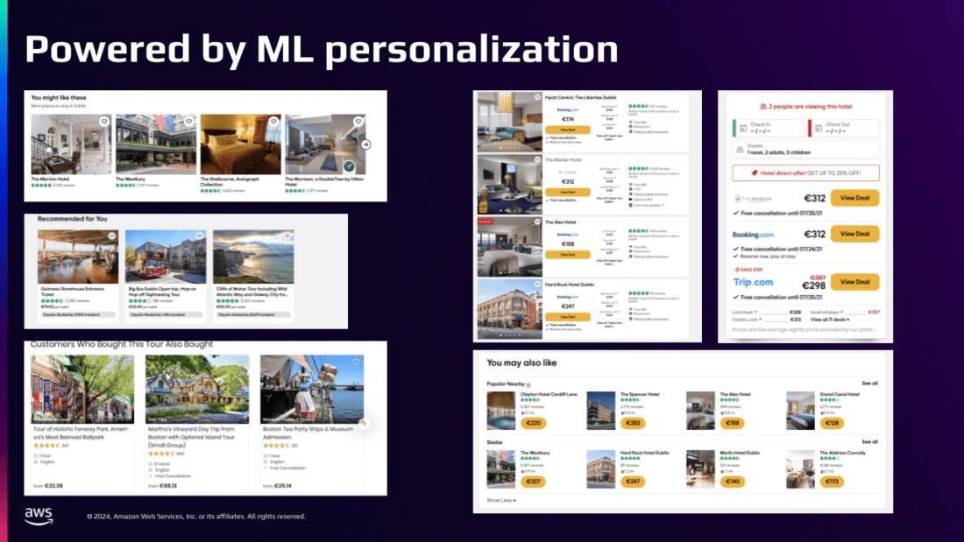
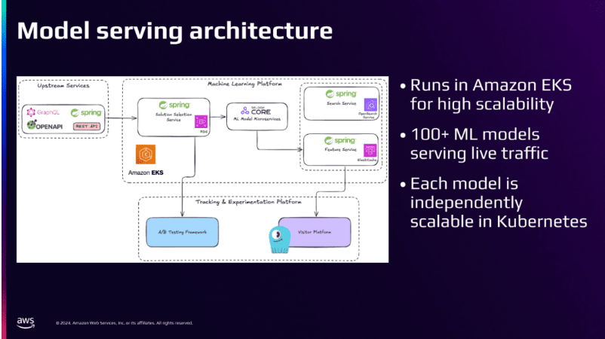
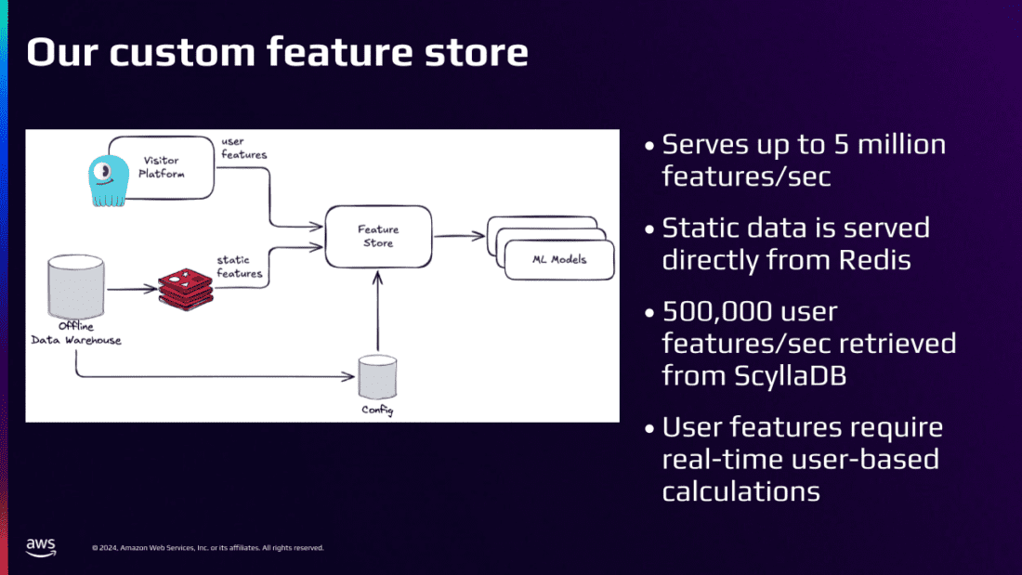
Аналіз проблеми
Дослідження архітектури конкурента(TripAdvisor):
3

Slide 4
Постановка задачі
Розробити серверну частину програмної системи, яка забезпечуватиме:
Функції:
REST API для отримання та оновлення персоналізованих рекомендацій.
фільтрація й сортування локацій за різними критеріями.
збереження та обробка «улюблених» місць, автентифікація й авторизація для безпечного доступу до ресурсів .
інтеграція з рекомендаційною підсистемою.
4

Slide 5






Вибір технологій розробки
Amazon RDS and Aurora, Amazon SQS
.NET
Entity Framework, Amazon Cognito, Amazon S3
5

Slide 6
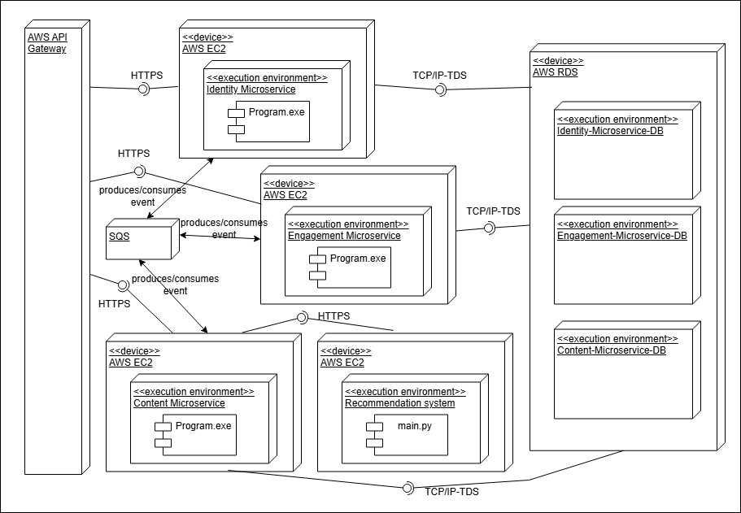
Архітектура створенного програмного забезпечення
Діаграма розгортання серверної частини системи
6

Slide 7
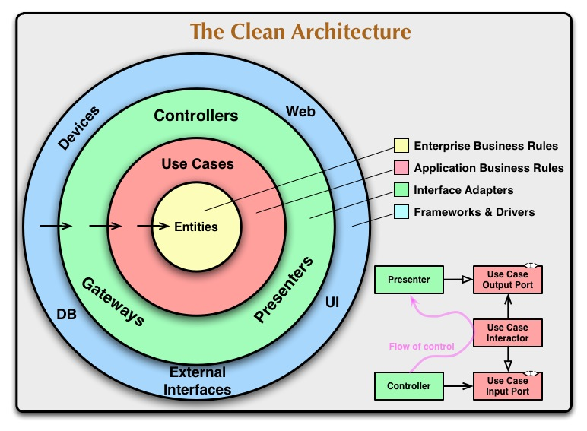
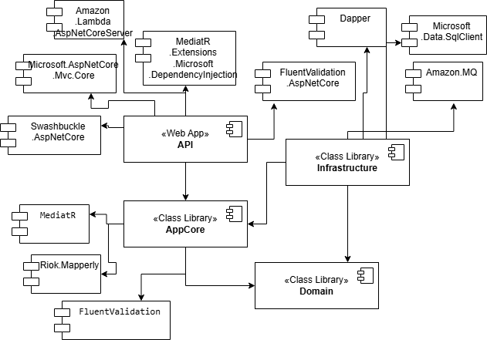
Архітектура створенного програмного забезпечення
Загальна діаграма компонентів мікросервісу
Загальна діаграма архітектури мікросервісу
7

Slide 8
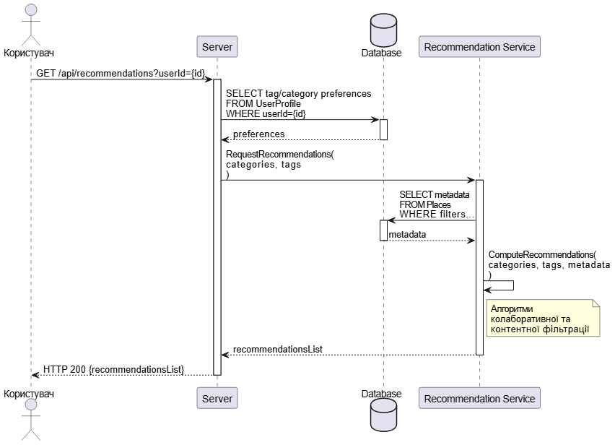
Функціональність системи
Діаграма послідовностей отримання рекомендацій для користувача
8

Slide 9
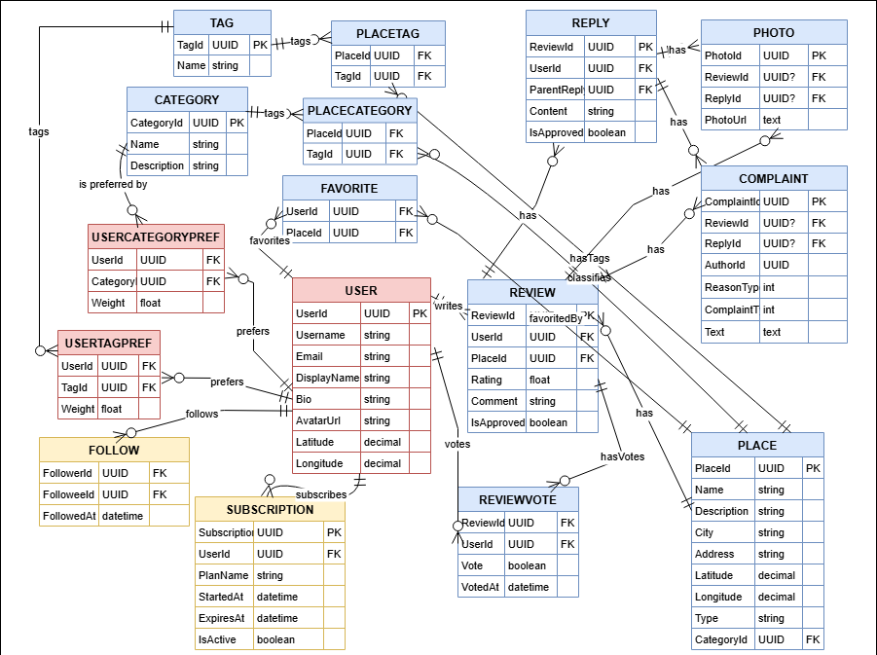
Дизайн бази даних
Діаграма бази даних
9

Slide 10
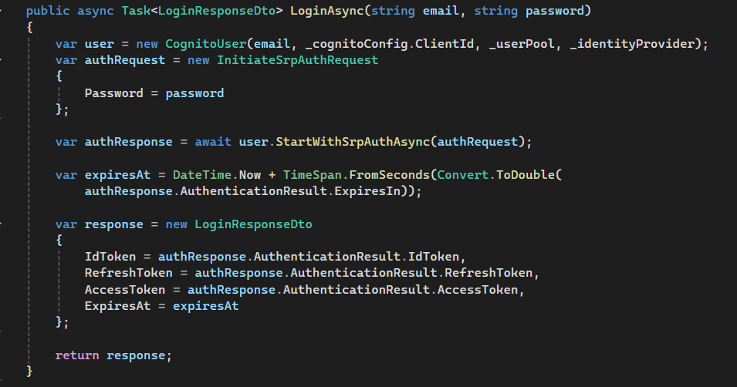
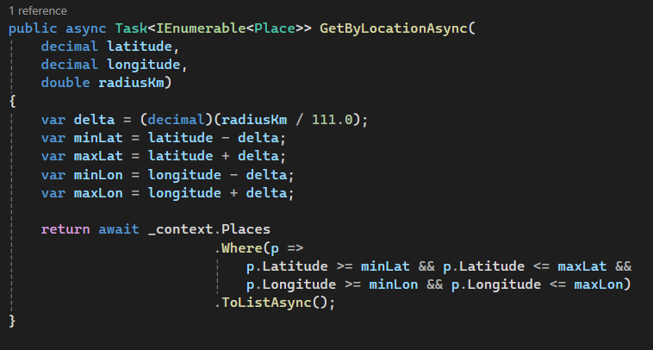
Приклад реалізації
10

Slide 11
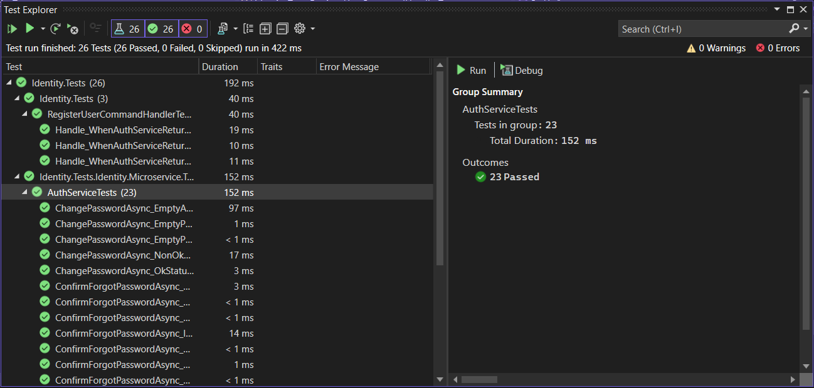
Тестування
Модульне тестування: перевірка окремих методів
11

Slide 12
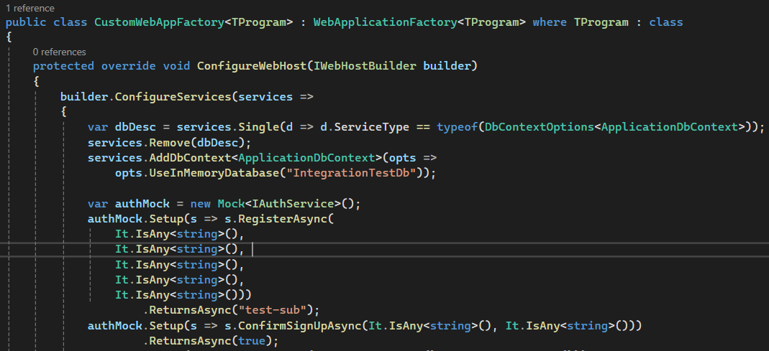

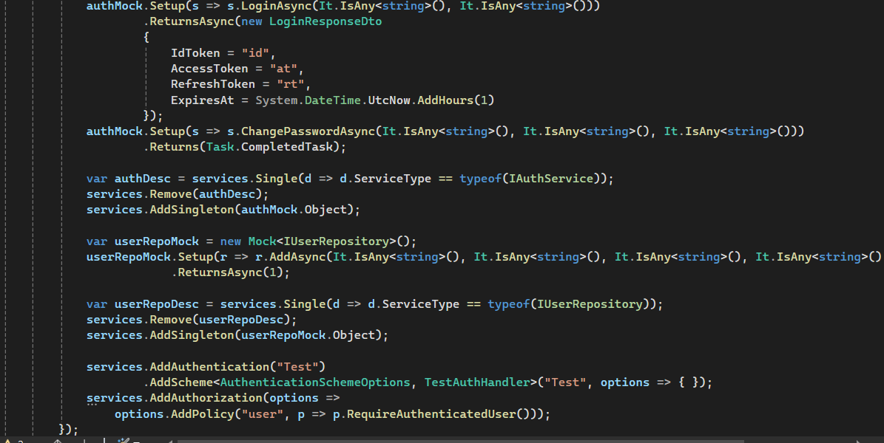
Тестування
Інтеграційне тестування: перевірка взаємодії кількох шарів системи
12

Slide 13
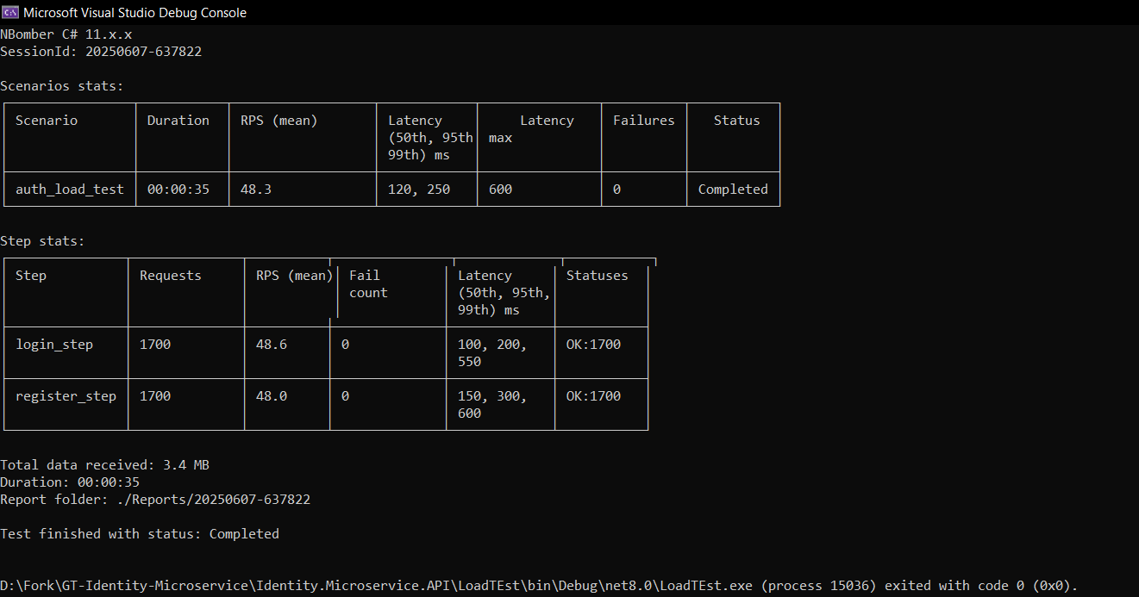
Тестування
Навантажувальне тестування: перевірка відповідності нефункціональним вимогам
13

Slide 14
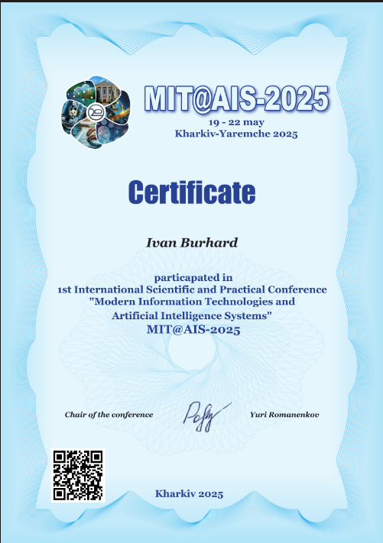
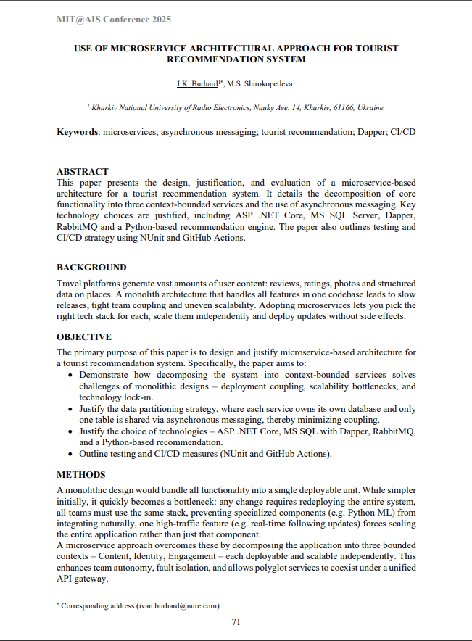
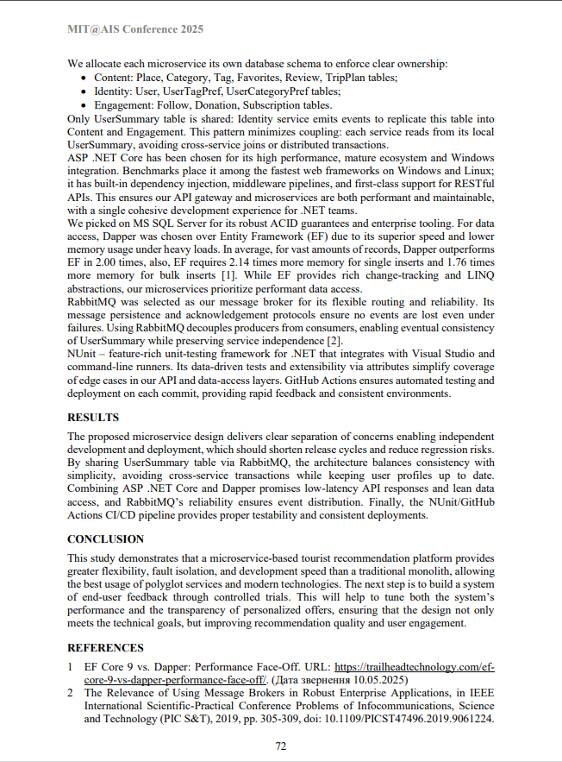
Публікація результатів
14

Slide 15
Підсумки
Реалістичність та корисність отриманих результатів:
Розроблена серверна частина системи забезпечує швидку та надійну обробку персоналізованих рекомендацій, управління маршрутами й обробку відгуків, поєднуючи мікросервісну архітектуру з окремими доменними сервісами (Identity, Content, Engagement, Recommendation).
Проведене комплексне тестування (модульне, інтеграційне та навантажувальне) підтвердило високу продуктивність API, коректність бізнес‑логіки та здатність витримувати пікові навантаження без деградації сервісу.
Можливості використання:
Бекенд-сервіс доступний через стандартизовані REST-ендпоїнти, що дозволяє легко інтегрувати його з будь‑якими клієнтськими застосунками (веб, мобільні, десктоп)
Архітектура на базі мікросервісів і AWS дає змогу розгортати тільки потрібні модулі в різних середовищах і підключати їх до існуючих екосистем без повного рефакторингу.
Можливий подальший розвиток системи:
Підтримка офлайн-режиму(кешування).
Гейміфікація(значки, досягнення), аналітичні дашборди
Інтеграція реального контексту(погода, свята, події, трафік).
Інтеграція з системами бронювання.
15

